Slide 1
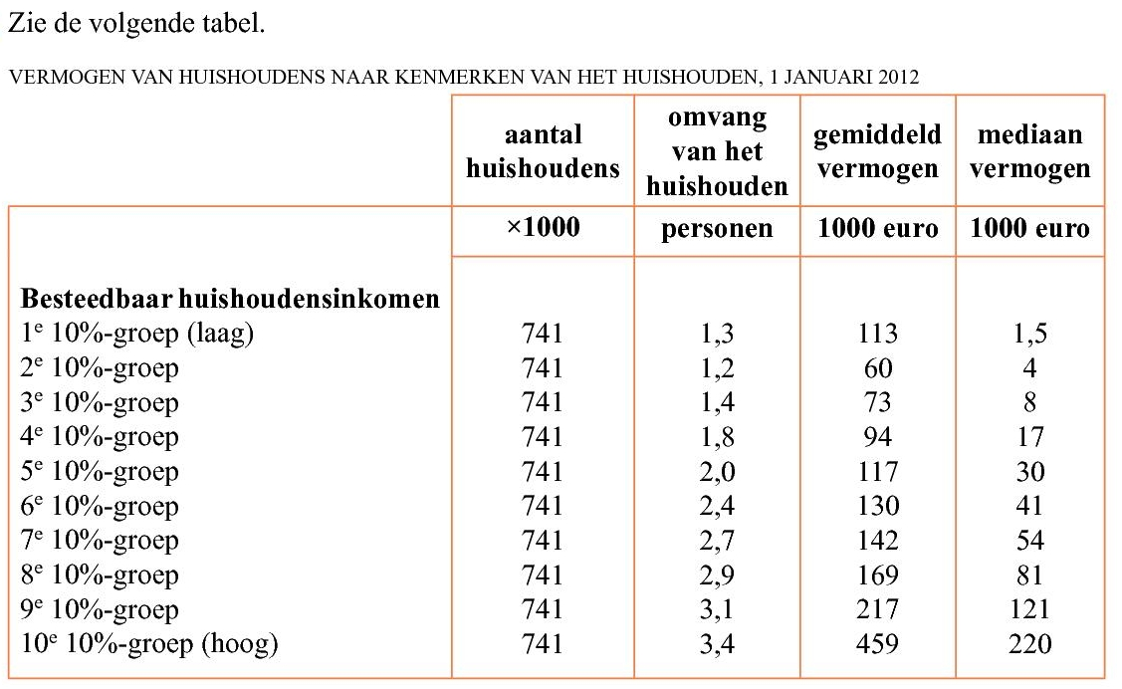
Opgave 30
per huishouden
$$+$$
$$1574$$
In elke groep zitten $741000$ huishoudens
, dus $741000∙1574000≈1,166334…∙{10}^{12}$
Het totale vermogen is ongeveer $1166$ miljard euro.

Slide 2
Opgave 30
$$\frac{741000∙459000}{1166∙{10}^{9}} ∙100\%=29,169…\%$$
Kan kloppen, zie berekening.

Slide 3
Opgave 30
De mediaan is $30000$
De helft van de huishoudens heeft een
vermogen van meer dan $30000$
Kan niet kloppen, $370500<400000$
$$\frac{1}{2}∙741000=370500$$

Slide 4
Opgave 30
De mediaan ligt links van het gemiddelde.
Dit is een rechts scheve verdeling.
Kan niet kloppen.

Slide 5
Opgave 30
Hoe hoger het gemiddeld vermogen,
hoe groter de omvang van het huishouden.
Kan kloppen.
(geldt ook voor de mediaan)

